Slide 1
WELKOM
Startevent Europa WSE

Slide 2
Lokale partnerschappen
Een introductie in systeemdenken

Slide 3
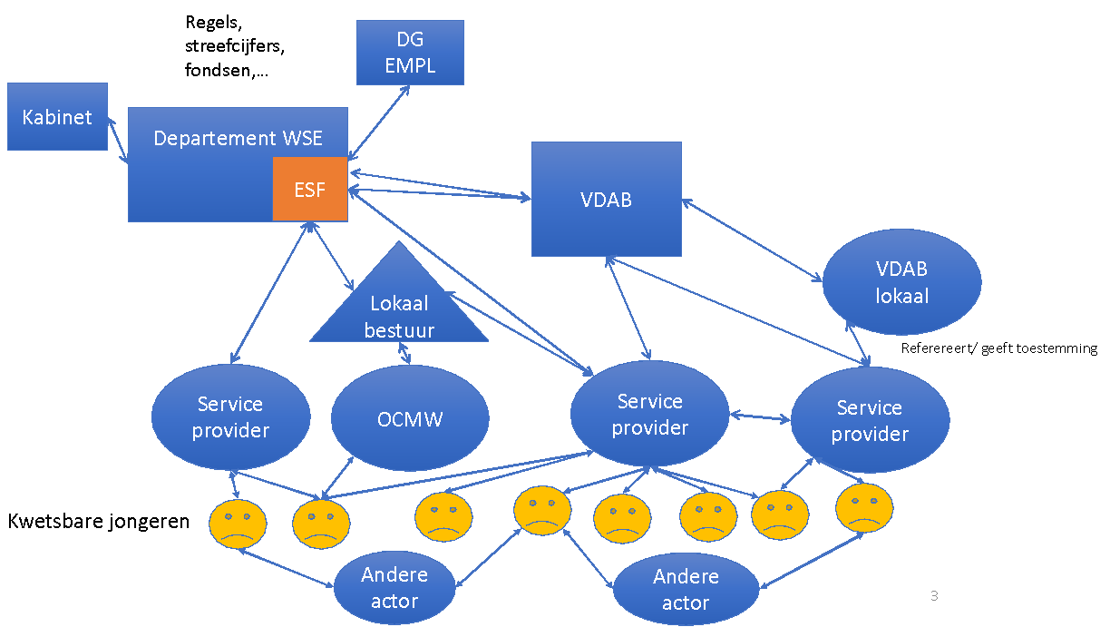
Even terug naar de oorsprong
Notes:
Anneleen/Jelle

Slide 4
Even terug naar de oorsprong
“Als ik hulp zoek als kwetsbare persoon, krijg ik dikwijls te maken met een versnipperde dienstverlening en weet ik mijn weg niet goed te vinden. Ik krijg niet (altijd meteen) de ondersteuning die ik nodig heb om mijn hulpvragen te beantwoorden. Ik geraak hierdoor ontmoedigd en verlies het vertrouwen in de betrokken organisaties. De stress die dit veroorzaakt weegt zwaar.”

Slide 5
Even terug naar de oorsprong
Opstart eerste 8 piloot projecten
Lokale Partnerschappen voor jongeren
2020
Trajecten systeemdenken bij 2 Antwerpse partnerschappen
2018-2019
WIJ1
2013-2015
Oproepen Outreach & Activering
2019-2023
Opstart 3 bijkomende piloot projecten
Lokale Partnerschappen voor jongeren
2020
YEI
2015-2017
WIJ13
2017-2020
2024
Start algemene projecten lokale partnerschappen voor jongeren
2020-2023
Oproep kwetsbare groepen
2017-2019
Trajecten systeemdenken OCMW Antwerpen en VDAB Hoboken
2019-2021
WIJ2
2015-2018
Klassiekere invulling rol ESF
= Administratief projectbeheer
vernieuwde rolinvulling ESF
= coach

Slide 6
Een typische casus (1)
Rudy is 46 jaar. Hij is dakloos. Hij leeft grotendeels op straat maar kan af en toe gebruik maken van de winteropvang. Zijn vrouw is van hem weggegaan en heeft ondertussen een nieuwe relatie. Samen hadden ze een café maar dat heeft Rudy wegens financiële problemen moeten opgeven. Hij heeft 2 dochters die geen contact meer met hem willen. Rudy ziet het nut van het leven niet meer en leeft van dag tot dag. Hij kampt met een zware depressie.
Rudy heeft weinig hygiëne en oogt onverzorgd. Hij ziet werken als een laatste strohalm om zijn leven om te keren: hij wil een stabiele woonomgeving en bovenal het contact herstellen met zijn dochters. Gelukkig heeft hij een hond die hem veel energie heeft.
→ Hoe ziet de ideale begeleiding eruit vanuit het perspectief van Rudy?

Slide 7
Een typische casus (2)
Typisch traject met bochten en kronkels (2 stappen vooruit, eentje achteruit)
Er is al herhaalde (inter)actie nodig om erachter te komen dat er een multi-problematiek is en er samenspel van dienstverleners nodig zal zijn
De vraag die gesteld wordt door Rudy is niet dezelfde als de doelstelling van het project waarbij hij terechtkomt
Rudy is in begeleiding bij OCMW. Hij krijgt sinds een jaar een OCMW-leefloon. Hij beschikt niet over een gsm waardoor hij veel afspraken misloopt. Na een aantal keer niet opdagen, wordt zijn leefloon geschrapt als sanctie. Hij heeft nu geen geld meer om eten te kopen.
Rudy is ook in begeleiding bij een ESF-project. De trajectbegeleider van het ESF-project wil hem zo snel mogelijk aan het werk krijgen. Dat is de doelstelling van het project. Rudy komt hier vooral om zijn hart te luchten. Hij heeft geen tijd om na te denken over een job. Hij wil vooral focussen op hoe hij op korte termijn een dak boven zijn hoofd heeft en toegang tot voldoende eten. Daarnaast wil hij graag terug contact met zijn dochters.
Zijn zoektocht naar een (nood)woning verloopt heel moeizaam. Op veel plaatsen kan hij niet terecht omdat honden niet toegelaten zijn, en hij wil zijn hond niet kan achterlaten. Ook de zoektocht naar eten vraagt dagelijks veel energie.
Aanpak moet rekening houden met / inspelen op hele levenscontext van Rudy
Geen kwestie van nog geen aangepast standaard traject dat moet ontwikkeld worden, maar eigen aan deze doelgroep
Grote verschillen tussen Rudy’s, Julia’s, Anna’s, Paulo’s, Brahim’s, … wat betreft intensiteit / duur van nodige traject

Slide 8
Een systeem binnen systemen
De omgeving
heeft invloed op het systeem
Onderdeel van een groter systeem
SYSTEEM
Systeem
eigenschappen:
In staat (maar geen garantie!) om aan te passen en te overleven.
Sub systeem
Sub systeem
Sub systeem
Sub systeem
Sub systeem
Sub systeem
Sub systeem
Onderdeel van een groter systeem
Notes:
Deze slide is eigenlijk een abstractie van slide 6 (tekening ESF/VDAB/jongeren)
Het blauwe is onze gezamenlijke bedoeling
ESF/VDAB zijn ook subsystemen in de blauwe cirkel en we zijn er allemaal voor het blauwe – de gezamenlijke bedoeling – we streven hetzelfde na als jullie
Wij zijn hier omdat we in hetzelfde systeem zitten en nu dan in een andere rol dan jullie van ons gewoon zijn en hoe jullie ons kennen. We zijn hier nu om samen met jullie te leren

Slide 9
Een systeemplaatje in beeld

Slide 10
Een manier van kijken
WAAROM
HOE
1
wat is de bedoeling (in klanttaal)?
6
denken
k
l
a
n
t
e
n
5
systeemcondities
4
doorstroom : waardewerk + verspilling
3
hoe goed doen we het?: vermogen
2
vraag : soort + frequentie
waar gaat het om?
Notes:
Basis voor de leerprocessen

Slide 11
VISSER
OUDER met KINDEREN
ZAKENVROUW
Variatie
De klant bepaalt waar het om gaat.
Snel & Warm
Internet
Laptop
Rust
Eerst de kinderen dan ik
Notes:
We hebben het onderzoeksmodel al vaak toegepast om het werk te begrijpen, we belichten vandaag een 3tal zaken die we vaak zien terugkomen (niet bij één organisatie, maar veelvuldig).
Variatie: Variëteit in de dienstverlenging. Variëteit is een kenmerk van de dienstverlenging. De klant bepaalt de vraag. Voorbeeld nog uitschrijven.
Verspilling: vb van 3 documenten HZ
Systeemcondities: voorbeeld van Anneke

Slide 12

Verspilling
Vanuit het oogpunt van de persoon zelf
Vanuit begrijpen, niet oordelen
Soorten verspilling
Notes:
Tijdens een casuïstiekbespreking vertelde een jongerenbegeleider over een jongere die recent in begeleiding was gekomen. Hij vertelde over de crisissituatie waarin de jongere zich op dat moment bevond. Tijdens het verhaal vertelde de jongerenbegeleider – als bijkomstigheid – ook dat de jongere bij de officiële start van de begeleiding drie documenten moet ondertekenen. Vanuit de procesbegeleiding hadden we dit tot dan toe nog niet gehoord. We waren benieuwd naar deze 3 documenten. Welke documenten zijn dat dan precies? Waarvoor dienen ze? Het bleek een engagementsverklaring (tss deelnemer en project), huisregelement en privacyverklaring te zijn. In de organisatie was het verplicht om deze 3 documenten te laten ondertekenen bij start van een begeleiding. Bij het verder samen onderzoeken werd duidelijk dat de eerste 2 documenten, de engagementsverklaring en het huisreglement, eigenlijk weinig waarde hadden voor de klant en in sommige situaties zelf hinderend waren om de vertrouwensband op te bouwen met de begeleider. De documenten waren bedoeld als een soort verantwoording of bewijs als er een inspectie zou komen. Vanuit ESF is geen overeenkomst tussen deelnemer en project nodig. Wat uiteindelijk duidelijk werd: wat ooit nodig was geweest of ingebouwd als een soort zekerheid, was vandaag een administratieve last geworden die eerder hinderend werkte in het opbouwen van een vertrouwensband met een nieuwe jongere. Een treffend voorbeeld van hoe regels of afspraken niet meer in vraag worden gesteld. Het partnerschap koos ervoor enkel nog de privacyverklaring te laten ondertekenen owv de wettelijke verplichting.

Slide 13

Systeemcondities

Slide 14
Lokale partnerschappen vanaf 2024
Meer organisaties deze leerervaring laten doorlopen
Capacity building project
Communicatie volgt
Notes:
Dat is het basisleerproces dat we in de lokale partnerschappen van 2024 zullen toepassen. Meer info over het voorbereidingsproces in WS

Slide 15
Team lokale partnerschappen
Anneleen Dewitte
Delphine Ampe
Eveline Vernest
Fien Synaeve
Jelle Debaenst
Jonas François
Tyne Van der Veken
projectbeheer.europawse@vlaanderen.be

